Slide 1
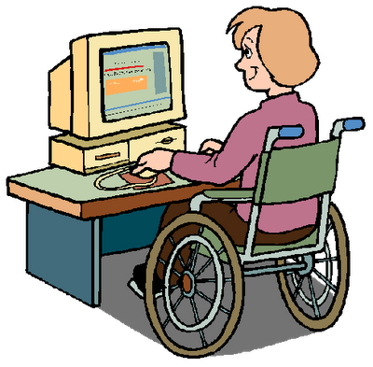
PRIMER DIPLOMADO SOBRE DISCAPACIDAD
BASADO EN EL CURSO DE LA VIDA
Y CON ENFASIS EN LA PRIMERA INFANCIA
TRABAJO DE FIN DE CURSO
Presentado por:
Dr. José Ángel Fajardo Fajardo
Dr. Danilo Hernández
Lic. Rosa Celinda Zamora Bellorín
Lic. Zabrina A. Gutiérrez
Dra. Margarita Pérez López

Slide 2

PRIMER DIPLOMADO SOBRE DISCAPACIDAD BASADO EN EL CURSO DE LA VIDA
Y CON ENFASIS EN LA PRIMERA INFANCIA
TRABAJO DE FIN DE CURSO
El Departamento de Medicina Preventiva, tiene como MISION contribuir a la formación de profesionales de la salud en grado y post grado, por medio de la implementación de planes y programas integrales de estudios que contemplan componentes asistenciales, docentes, administrativos y de investigación, desde la perspectiva de la promoción y prevención de la salud de la población, e implementa proyectos de investigación y de extensión social, con un alto grado humanístico, justicia social, con sentido ético, competencia científica, responsabilidad y comprometidos con la sociedad y la preservación del medio ambiente.
En este contexto se propone la incorporación del tema de la discapacidad en las asignaturas:
Salud y Sociedad
Seminario de Formación Integral
Salud Ocupacional

Slide 3
PRIMER DIPLOMADO SOBRE DISCAPACIDAD BASADO EN EL CURSO DE LA VIDA
Y CON ENFASIS EN LA PRIMERA INFANCIA
TRABAJO DE FIN DE CURSO
Asignatura | Unidad | Tiempo docente | Forma Organizativa de enseñanza
Salud y Sociedad – 1er año | IV. Estado de salud y desarrollo socioeconómico en Centroamérica y en particular Nicaragua | De 8 horas, 2 son de Discapacidad | Conferencia
 | VI. Participación Social en salud en América Latina y particularmente Nicaragua. | De 2 horas, 1 es de Discapacidad | Conferencia
Seminario de Formación Integral – 2do año | I. Concepto y evolución histórica de los derechos humanos | De 3 horas, 1 es de Discapacidad | Seminario
Salud Ocupacional – 4to año | V. Evaluación de la Discapacidad Rehabilitación Ocupacional Higiene y Seguridad Ocupacional | De 4 horas, 4 son de Discapacidad | 2 Conferencia 2 Seminario

Slide 4
PRIMER DIPLOMADO SOBRE DISCAPACIDAD BASADO EN EL CURSO DE LA VIDA
Y CON ENFASIS EN LA PRIMERA INFANCIA
TRABAJO DE FIN DE CURSO
Asignatura | Unidad | Sumario | Objetivos
Salud y Sociedad – 1er año | IV. Estado de salud y desarrollo socioeconó-mico en Centroaméri-ca y en particular Nicaragua | Problemas de salud en Nic. género, grupos etáreo y regiones más afectadas. Situación actual de la Discapacidad Tipos de intervenciones en salud. Principales Intervenciones en salud en Nicaragua. | Sintetizar los problemas prioritarios de salud en Nic. indicando zonas o grupos poblacionales en situación de mayor desventaja. Caracterizar la discapacidad según prevalencia y variables demográficas Conocer los diferentes tipos de intervenciones que pueden realizarse para incidir en los problemas de salud a nivel general y en Nicaragua a nivel particular. Citar algunas intervenciones priorizadas en Nic. para mejorar el estado de salud del Binomio Madre-Niño/a.
 | VI. Participación Social en salud en América Latina y particular-mente Nicaragua. | Participación social en salud en LA y principalmente en Nicaragua. Concepto de participación social en salud. Def. de com. y municipio Experiencia de participación social en salud en los SILAIS de Nicaragua. Rehabilitación basada en la comunidad | Conocer la participación social en salud en LA y Nicaragua. Definir que es participación social en salud definir que es comunidad y municipio. Referir las experiencias de participación social en salud en Nicaragua Reconocer la importancia de la rehabilitación basada en la comunidad

Slide 5
PRIMER DIPLOMADO SOBRE DISCAPACIDAD BASADO EN EL CURSO DE LA VIDA
Y CON ENFASIS EN LA PRIMERA INFANCIA
TRABAJO DE FIN DE CURSO
Asignatura | Unidad | Sumario | Objetivos
Seminario de Formación Integral – 2do año | I. Concepto y evolución histórica de los derechos humanos | Concepto y evolución de los derechos humanos. Concepto de derechos humanos. Características de los derechos humanos. Evolución histórica de los derechos humanos. Antigua carta magna 1215 hasta la declaración universal de los derechos humanos 1948. Derechos Humanos en las personas con discapacidad | Que el estudiantado: Analicen las características y la importancia de la evolución histórica de los derechos humanos. Se apropien de la existencia de los Derechos Humanos en la vida cotidiana. Reconozcan la igualdad de los Derechos Humanos en las personas con discapacidad.

Slide 6
PRIMER DIPLOMADO SOBRE DISCAPACIDAD BASADO EN EL CURSO DE LA VIDA
Y CON ENFASIS EN LA PRIMERA INFANCIA
TRABAJO DE FIN DE CURSO
Asignatura | Unidad | Sumario | Objetivos
Salud Ocupacional – 4to año | V. Rehabilita-ción Profesional | Introducción Conceptos básicos de discapacidad y rehabilitación profesional Objetivos de la rehabilitación profesional Etapas del proceso de rehabilitación Ejercicios prácticos de aplicación de los principios de estimulación y de las etapas de la rehabilitación profesional. | Conocer los conceptos básicos y fines de la discapacidad y las etapas de la rehabilitación profesional Diferenciar las etapas de la rehabilitación profesional Distinguir en qué áreas se aplica la rehabilitación profesional

Slide 7
PRIMER DIPLOMADO SOBRE DISCAPACIDAD BASADO EN EL CURSO DE LA VIDA
Y CON ENFASIS EN LA PRIMERA INFANCIA
TRABAJO DE FIN DE CURSO
ESTRATEGIAS EXTRACURRICULARES QUE PUEDE IMPULSAR LA FACULTAD COMO PARTE DE LA EXTENSION SOCIAL.
ACCIONES A REALIZAR EN LA UNIVERSIDAD
Elaborar un diagnóstico de las instalaciones universitarias. A partir del diagnóstico y proponer modificaciones en los edificios e instalaciones.
Censo de recursos docentes, administrativos y estudiantes, con el fin de conocer las características de éstos y su experiencia en el trato a personas con necesidades educativas especiales. Considerar al recurso que tiene familiares con alguna discapacidad y, que han desarrollado estrategias para la resolución de dificultades cotidianas.

Slide 8
PRIMER DIPLOMADO SOBRE DISCAPACIDAD BASADO EN EL CURSO DE LA VIDA
Y CON ENFASIS EN LA PRIMERA INFANCIA
TRABAJO DE FIN DE CURSO
ACCIONES A REALIZAR EN LA UNIVERSIDAD
Formación y actualización docente:
· Sensibilización de la problemática de la discapacidad.
· Estrategias didácticas específicas .
Revisión y adecuación curricular· Actualización en materia de discapacidad.
Participación de alumnos: en la creación de ayudas técnicas para personas con discapacidad.
Alumnos que realicen rotaciones de APS o su servicio social en Instituciones para personas con discapacidad.

Slide 9
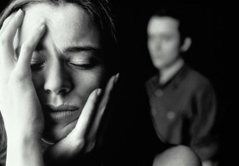
"Deficiente"
es aquel que no consigue modificar su vida, aceptando las imposiciones de otras personas de la sociedad en que vive,
sin tener consciencia de que él es dueño de su destino...

Slide 10

"Loco"
es quien no procura ser feliz con lo que poseé.

Slide 11

"Ciego"
es aquel que no ve su próximo morir de frío, de hambre, de miseria...
Porque sólo tiene ojos para sus míseros problemas
y pequeños dolores...

Slide 12

"Sordo"
es aquel que no tiene tiempo de oír un desahogo de un amigo, o un llamado de un hermano.
Pues está siempre apresado en el trabajo y no quiere gastar su tiempo y dinero en cosas “vanas”...

Slide 13

"Mudo"
es aquel que no consigue decir lo que siente
y se esconde detrás de la máscara de la hipocresía...

Slide 14
"Paralítico"
es quien no consigue caminar
en dirección de aquellos que necesitan de su ayuda...

Slide 15
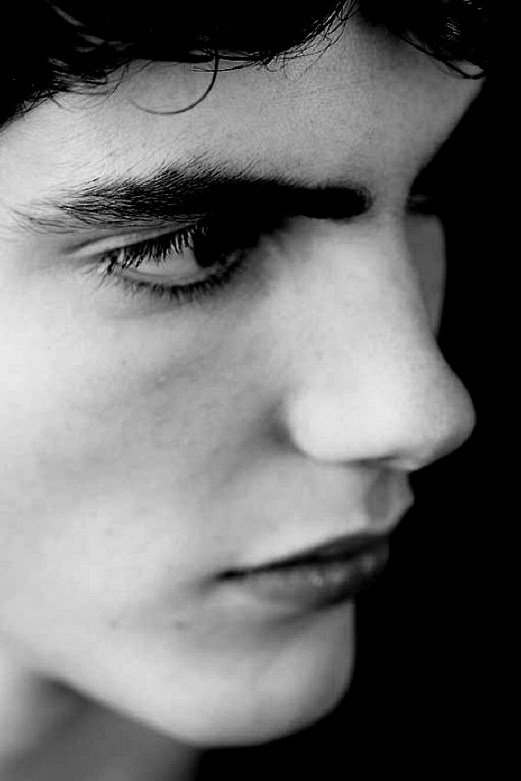
"Diabético"
es quien
no consigue
ser dulce...

Slide 16
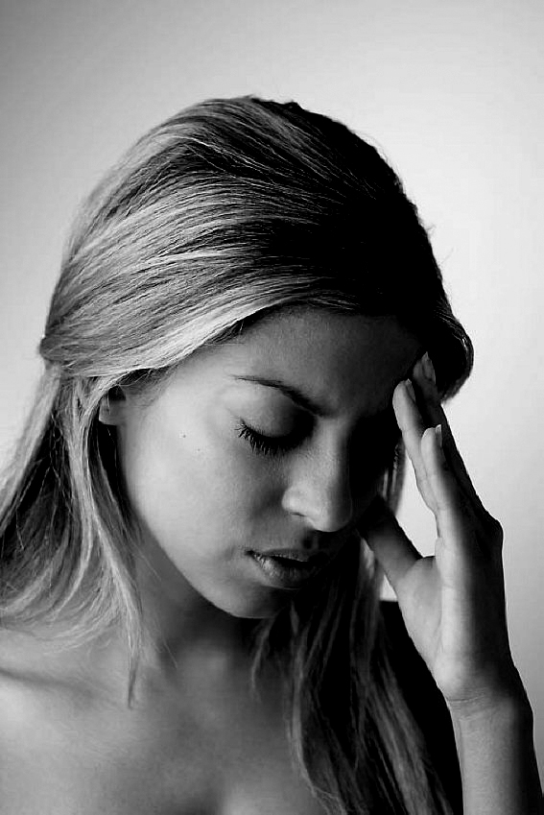
“Enano"
es quien no sabe dejar crecer el amor...

Slide 17
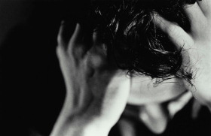
Y, finalmente, la peor de las deficiencias
es ser miserable,
pues “miserables"
son todos aquellos que no consiguen hablar con Dios...

Slide 18
La amistad
es un amor
que
nunca muere...

Slide 19
26-mar-11
11:32
¡ Te deseo que tengas un excelente día !

